Slide 1

영상처리 프로젝트
20175168_최준민

Slide 2
프로그램 목적
영상에서 움직이는 물체가 있는지 판별합니다.
특정 거리 및 특정 범위 이상의 움직임이 없는경우, 시간.jpg파일로 사진을 캡쳐하여 저장합니다.
이는 웹캠 또는 카메라와 연결하여 실시간으로 동작을 멈출 경우 사진을 촬영하도록 하여 타이머 시간에 맞출 필요없는 타이머 촬영기를 구현하고자 하였습니다.

Slide 3
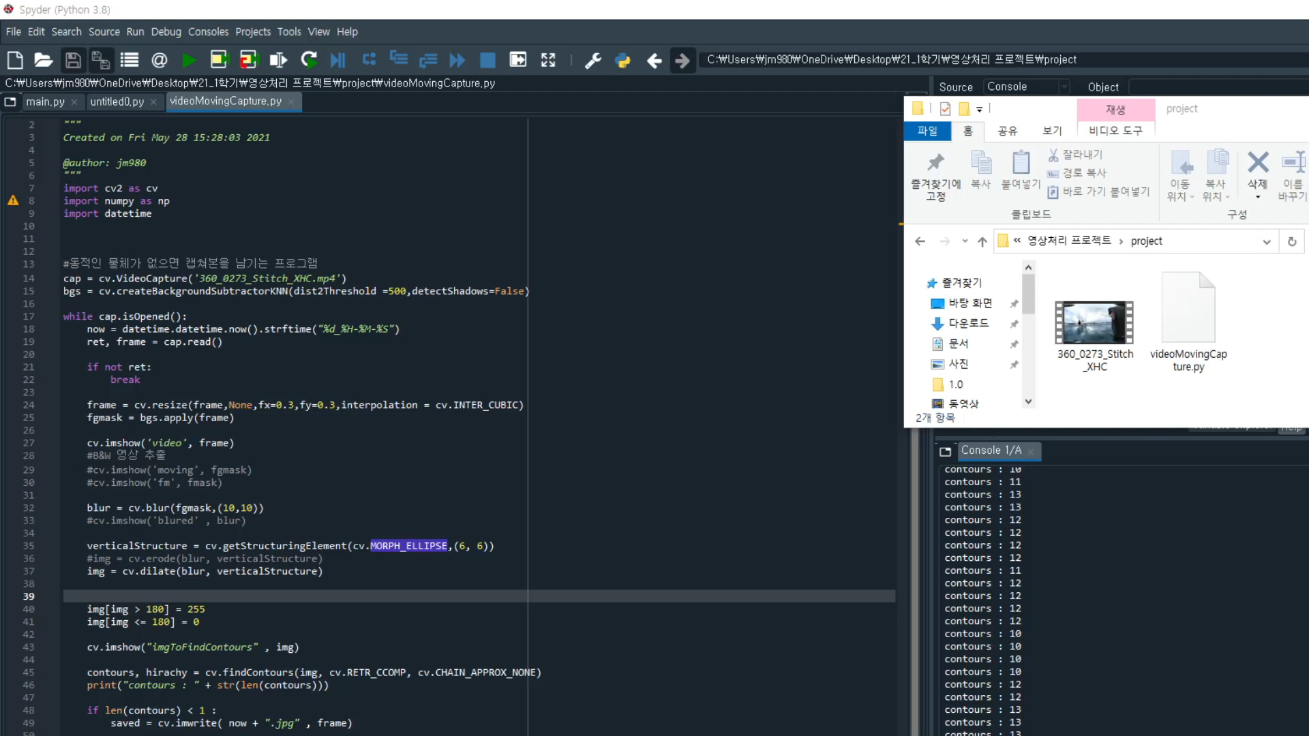
결과 영상

Slide 4
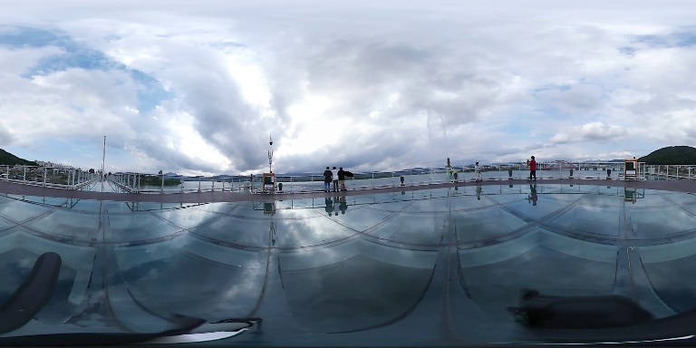
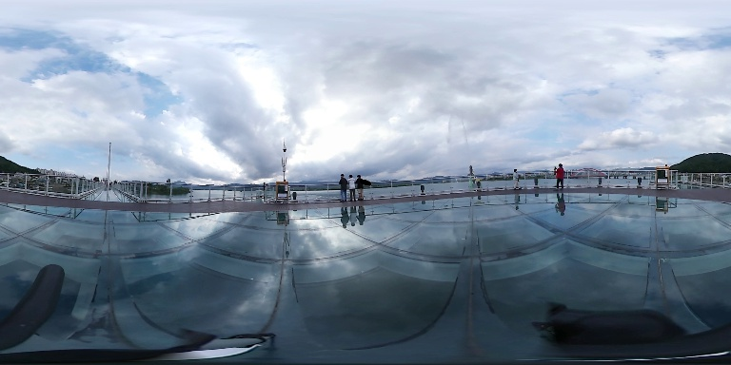


결과 사진

Slide 5
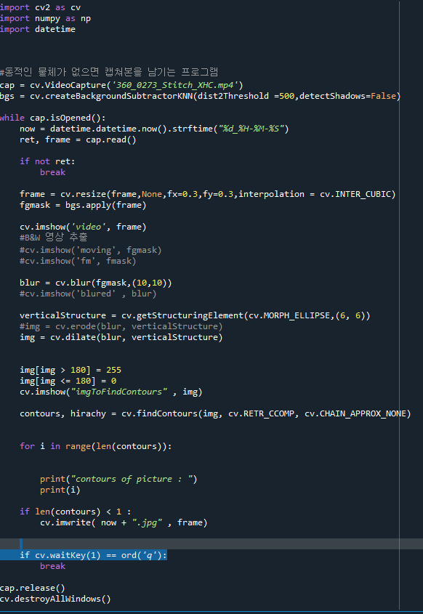
소스 코드
주요 소스
createBackgroundSubtractorKNN
findContours

Slide 6
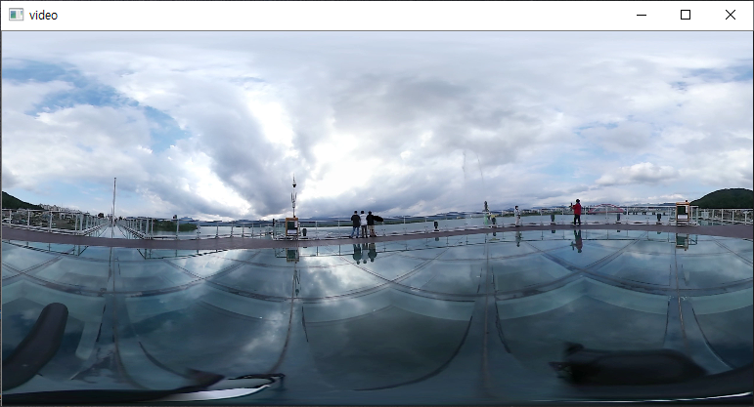
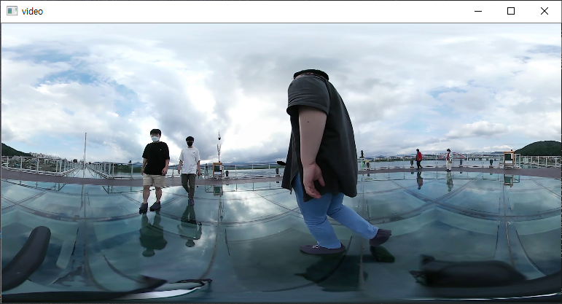
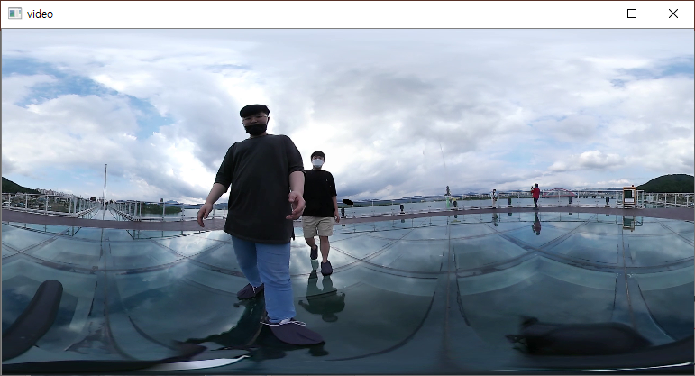
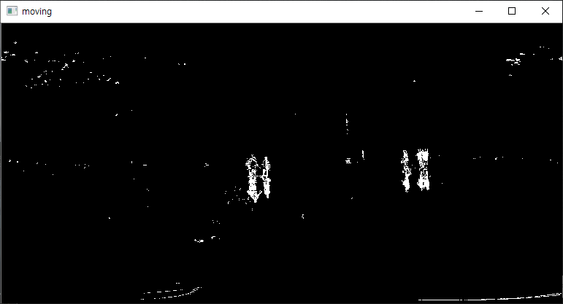
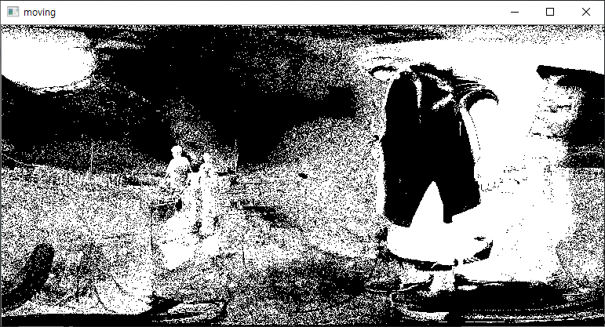
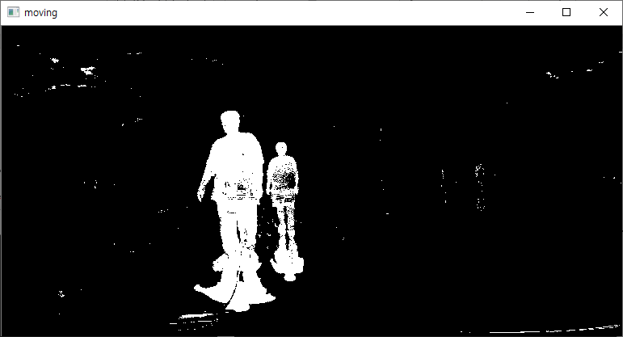
BackgroundSubtractorKNN
배경 영상과 움직이는 물체를 분리합니다. // apply() 메서드 사용

Slide 7
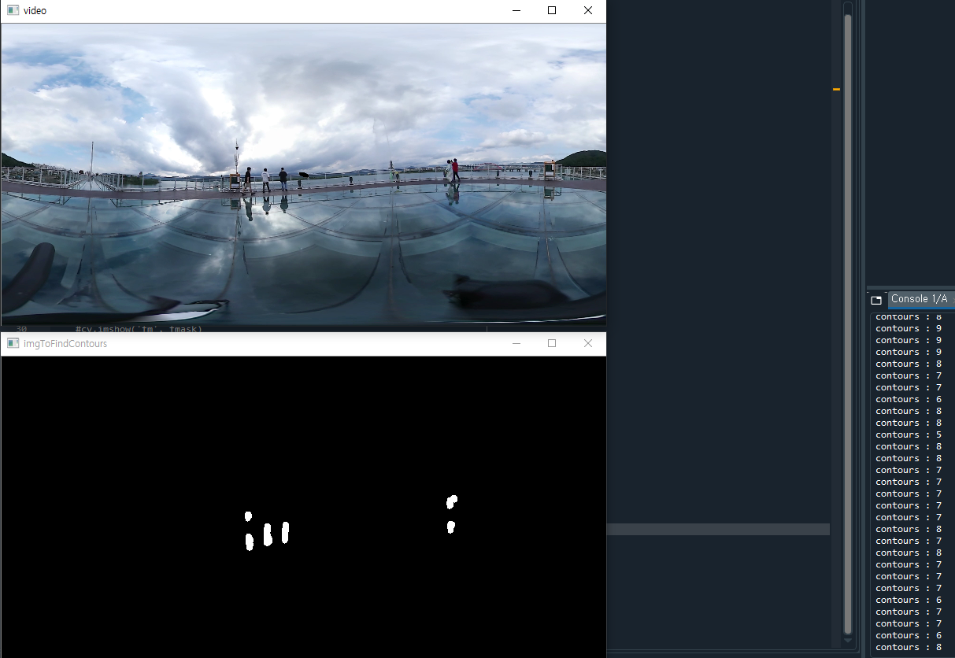
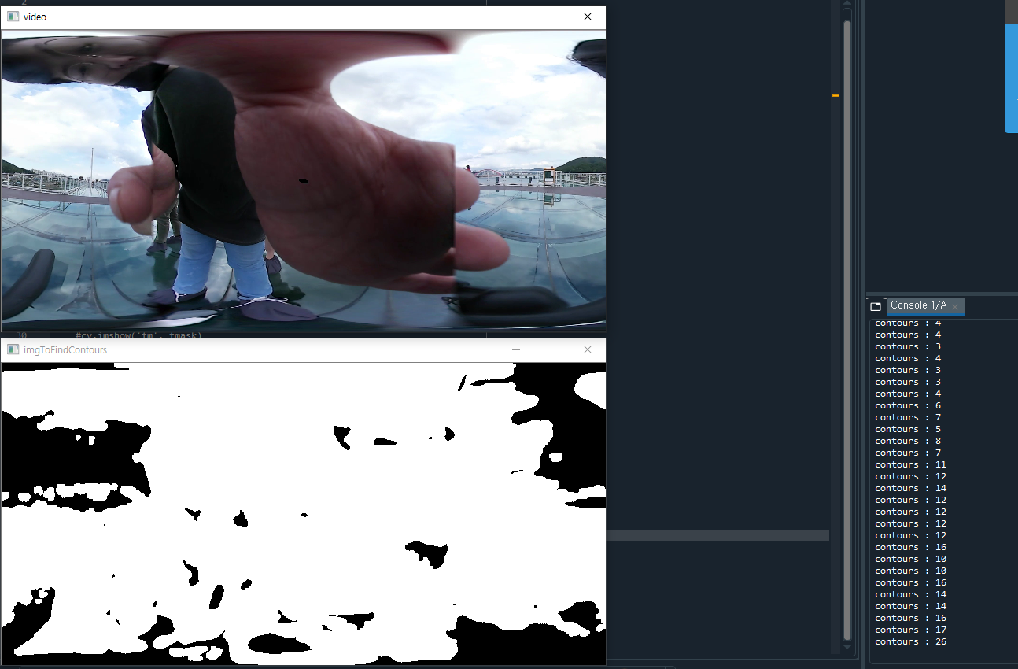
findContours
Contours > 물체의 외곽선의 갯수를 리턴합니다.

Slide 8
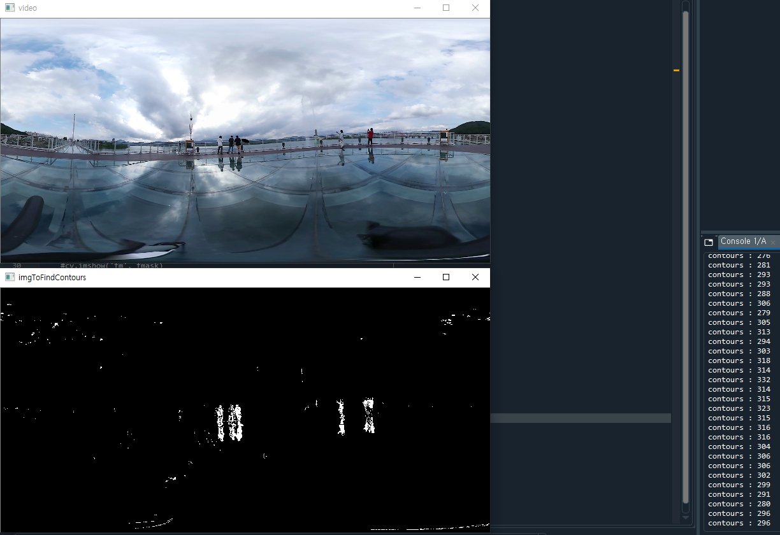
분리된 영상에서 바로 contours시,
외곽선의 갯수가 무수히 많아집니다.
연산속도가 낮아집니다.

Slide 9

Image 가공 (블러링, 침식) 후
backgroundSubtractor 만으로 동체의 판별에 큰 의미를 주지 못하는 값의 잡음들이 많아 이를 가공하는 작업을 거쳤습니다.
외곽선의 갯수 가 현저히 떨어진 모습을 볼 수 있습니다.

Slide 10
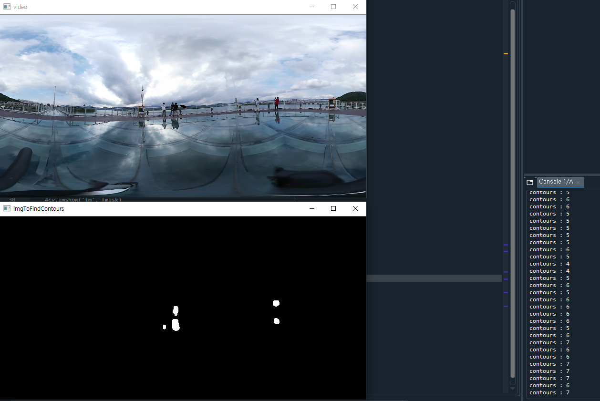
Image 가공 (이진화) 후
흰 색의 명도값이 0~255임으로 contours를 사용시 더 깔끔한 외곽선의 갯수를 리턴받기 위해 이진화를 진행하였습니다.

Slide 11
감사합니다.

